Slide 1
CẤU TRÚC LƯU TRỮ
Biên soạn: Nguyễn Việt Hưng
Bộ môn: Khoa Học Máy Tính - Khoa Công Nghệ Thông Tin
Trường Đại Học Giao Thông Vân Tải
Website: https://sites.google.com/site/viethung92gtvt/oracle-dba
Email : viethung92gtvt@gmail.com

Slide 2
1. Mục đích
Mục đích
Sau khi hoàn thành bài học này, bạn sẽ có thể:
Nắm được cấu trúc lưu trữ logic của CSDL.
Liệt kê các dạng segment và cách sử dụng.
Hiểu về các khái niệm dùng để kiểm soát việc sử dụng không gian trong block.
Lấy thông tin về cấu trúc lưu trữ.

Slide 3
2. Nội dung bài học
I. CÁC LOẠI SEGMENTS
II. QUẢN LÝ EXTENTS
III. QUẢN LÝ DATA BLOCKS
IV. THÔNG TIN VỀ CẤU TRÚC LƯU TRỮ
V. BÀI TẬP

Slide 4
Cấu trúc quan hệ và lưu trữ
Database
PROD
TABLESPACES
SYSTEM
USER_DATA
RBS
TEMP
DATA FILES
DISK2/
USER1.dbf
DISK3/
USER2.dbf
DISK1/
UNDO1.dbf
DISK1/
TEMP.dbf
DISK1/SYS1.dbf
SEGMENTS
RB Seg
S_DEPT
Data Seg
S_EMP
Data Seg
S_DEPT (cont'd)
Data Seg
S_EMP FIRST_NAME
Index
Index Seg
RBS1
RB Seg
RBS2
RB Seg
RBS1 (cont'd)
RB Seg
RBS2 (cont'd)
RB Seg
Temp
Temp Seg
D.D. Table
Data Seg
D.D. Index
Index Seg
EXTENTS
1 2 1 2 1 2 1 1 2 2 1 FREE 1 1 2 2 1
Oracle DATA BLOCKS

Slide 5
I. CÁC LOẠI SEGMENTS
1. User Segments
Table partition segment
Index-organized table segment
Table segment
Index partition segment
Cluster segment
Index segment

Slide 6

I. CÁC LOẠI SEGMENTS
1. User Segments
LOB segment
LOB Index segment
Nested table segment

Slide 7
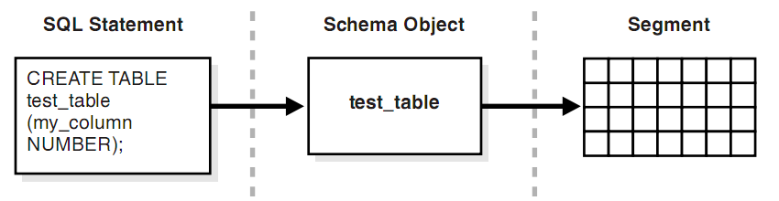
I. CÁC LOẠI SEGMENTS
Tạo user segment

Slide 8
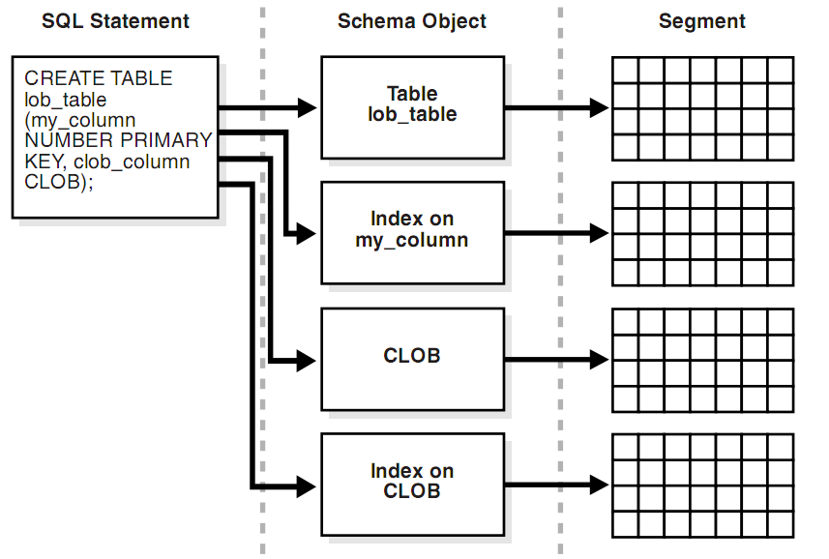
I. CÁC LOẠI SEGMENTS
Tạo user segment

Slide 9
I. CÁC LOẠI SEGMENTS
2. Temporary Segments
Khi một user thực hiện các lênh như CREATE INDEX, SELECT DISTINCT, và SELECT GROUP BY, Oracle sẽ cố gắng thực hiện công việc sắp xếp ngay trong bộ nhớ. Khi công việc sắp xếp cần đến nhiều không gian hơn, các kết quả này sẽ được ghi trực tiếp lên đĩa. Temporary segments sẽ được dùng đến trong trường hợp này.
Temporary segment

Slide 10
I. CÁC LOẠI SEGMENTS
3. Undo Segments
Undo segment được sử dụng trong transaction (giao dịch) để tạo các thay đổi trong database. Trước khi thay đổi các dữ liệu hay các index blocks, các giá trị cũ sẽ được lưu giữ vào undo segments. Việc làm này cho phép user có thể phục hồi lại các thay đổi.
Undo segment

Slide 11
II. QUẢN LÝ EXTENTS
Extent là đơn vị lưu trữ logic bao gồm các data block. Một segment bao gồm một hoặc nhiều extent.
Một extent được cấp phát khi segment được:
Tạo ra
Mở rộng
Thay đổi
Một extent bị thu hồi khi segment bị:
Xóa bỏ
Thay đổi
Cắt bớt

Slide 12
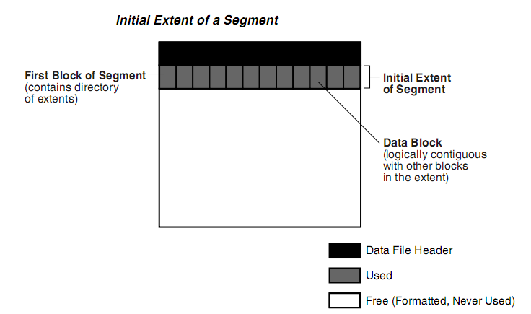
II. QUẢN LÝ EXTENTS
Mặc định một initial extent được cấp phát cho một segment khi nó được tạo ra.

Slide 13
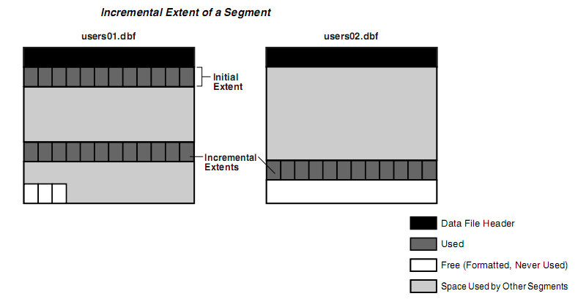
II. QUẢN LÝ EXTENTS
Khi initial_extent sử dụng hết, database tự động cấp phát thêm next_extents cho segment

Slide 14
II. QUẢN LÝ EXTENTS
Extent rỗi và đã sử dụng
File dữ liệu
File header
Used extent
Free extent

Slide 15
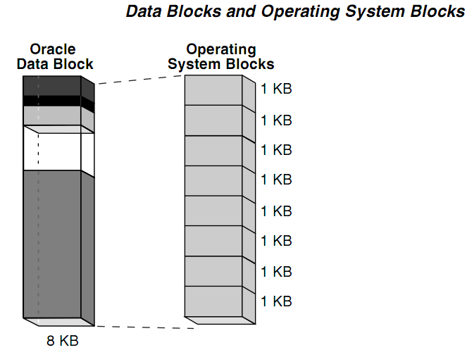
III. QUẢN LÝ DATA BLOCKS
Là đơn vị lưu trữ nhỏ nhất của Oracle database.
Mỗi data block có kích thước bằng một số byte. Mặc định là 8 KB. Tham số DB_BLOCK_SIZE quy định kích thước này.

Slide 16
Cấu trúc database block
Header
Free space
Data

Slide 17
Sử dụng không gian trong Block
Các tham số INITRANS và MAXTRANS chỉ ra số lượng khởi tạo, số lượng lớn nhất các transaction slots. Transaction slots được sử dụng để lưu giữ các thông tin về các transactions làm thay đổi các block tại cùng một thời điểm.
INITRANS
MAXTRANS
PCTFREE:chỉ lượng % vùng trống trong mỗi data block để dành cho việc tăng lên của dữ liệu do cập nhật các dòng dữ liệu trong block. Mặc định, PCTFREE là 10%.
PCTUSED: PCTUSED trong một data segment chỉ lượng phần trăm tối thiểu của vùng không gian sử dụng, theo đó Oracle Server lưu giữ các block dữ liệu của table. Một block sẽ được nạp lại vào free list (danh sách trống) mỗi khi PCTUSED giảm xuống

Slide 18
Sử dụng không gian trong Block
PCTFREE=20 PCTUSED=40
80%
Inserts
Inserts
(off freelist)
1
2
80%
Inserts
Insert
(on freelist)
40%
3
4

Slide 19
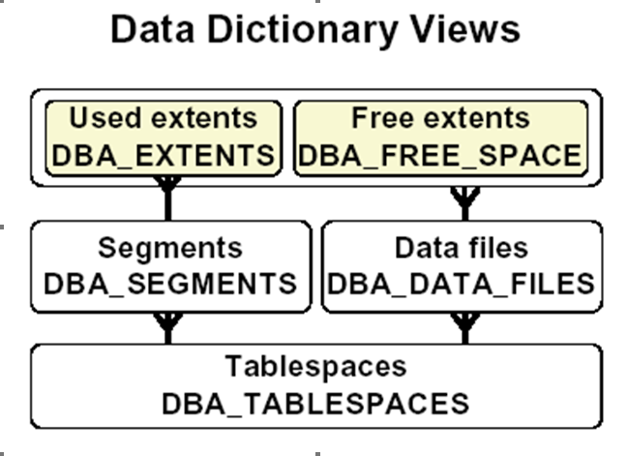
IV. THÔNG TIN VỀ CẤU TRÚC LƯU TRỮ
Desc Tên_bảng
VD:
Desc DBA_EXTENTS
//Mô tả cấu trúc bảng

Slide 20
IV. THÔNG TIN VỀ CẤU TRÚC LƯU TRỮ
DBA_TABLESPACES
NAME | TYPE | COMMENTS
TABLESPACE_NAME | VARCHAR2(30) | Tablespace name
INITIAL_EXTENT | NUMBER | Default initial extent size
NEXT_EXTENT | NUMBER | Default incremental extent size
MIN_EXTENTS | NUMBER | Default minimum number of extents
MAX_EXTENTS | NUMBER | Default maximum number of extents
STATUS | VARCHAR2(9) | Tablespace status: "ONLINE", "OFFLINE", or "READ ONLY"
CONTENTS | VARCHAR2(9) | Tablespace contents: "PERMANENT", or "TEMPORARY"

Slide 21
IV. THÔNG TIN VỀ CẤU TRÚC LƯU TRỮ
DBA_DATA_FILES
NAME | TYPE | COMMENTS
FILE_NAME | VARCHAR2(513) | Name of the database data file
FILE_ID | NUMBER | ID of the database data file
TABLESPACE_NAME | VARCHAR2(30) | Name of the tablespace to which the file belongs
BYTES | NUMBER | Size of the file in bytes
AUTOEXTENSIBLE | VARCHAR2(3) | Autoextensible indicator: "YES" or "NO"

Slide 22
IV. THÔNG TIN VỀ CẤU TRÚC LƯU TRỮ
DBA_FREE_SPACE
NAME | TYPE | COMMENTS
TABLESPACE_NAME | VARCHAR2(30) | Name of the tablespace containing the extent
FILE_ID | NUMBER | ID number of the file containing the extent
BLOCK_ID | NUMBER | Starting block number of the extent
BYTES | NUMBER | Size of the extent in bytes
BLOCKS | NUMBER | Size of the extent in ORACLE blocks

Slide 23
IV. THÔNG TIN VỀ CẤU TRÚC LƯU TRỮ
DBA_SEGMENTS
NAME | TYPE | COMMENTS
OWNER | VARCHAR2(30) | Username of the segment owner
SEGMENT_NAME | VARCHAR2(81) | Name, if any, of the segment
SEGMENT_TYPE | VARCHAR2(18) | Type of segment: "TABLE", "CLUSTER", "INDEX", "ROLLBACK",...
TABLESPACE_NAME | VARCHAR2(30) | Name of the tablespace containing the segment
BYTES | NUMBER | Size, in bytes, of the segment
BLOCKS | NUMBER | Size, in Oracle blocks, of the segment
EXTENTS | NUMBER | Number of extents allocated to the segment

Slide 24
IV. THÔNG TIN VỀ CẤU TRÚC LƯU TRỮ
DBA_EXTENTS
NAME | TYPE | COMMENTS
OWNER | VARCHAR2(30) | Username of the segment owner
SEGMENT_NAME | VARCHAR2(81) | Name, if any, of the segment
SEGMENT_TYPE | VARCHAR2(18) | Type of segment: "TABLE", "CLUSTER", "INDEX", "ROLLBACK",...
TABLESPACE_NAME | VARCHAR2(30) | Name of the tablespace containing the segment
EXTENT_ID | NUMBER | Extent number in the segment
FILE_ID | NUMBER | Name of the file containing the extent
BLOCK_ID | NUMBER | Starting block number of the extent
BLOCKS | NUMBER | Size of the extent in ORACLE blocks

Slide 25
IV. THÔNG TIN VỀ CẤU TRÚC LƯU TRỮ
Ví dụ: Hiển thị thông tin về các segment được sở hữu bởi user SCOTT.
SELECT segment_name, tablespace_name, blocks FROM dba_segments WHERE owner = 'SCOTT'
SEGMENT_NAME | TABLESPACE_NAME | BLOCKS
PK_DEPT | USERS | 8
DEPT | USERS | 8
EMP | USERS | 8
PK_EMP | USERS | 8
BONUS | USERS | 8
SALGRADE | USERS | 8

Slide 26
Bài tập
Hiển thị các loại segment hiện có trong database.
Hiển thị tên data file lưu trữ bảng EMP trong schema SCOTT.
Hiển thị dung lượng trống trong mỗi tablespace bao gồm các thông tin: tổng dung lượng trống, dung lượng free extents lớn nhất.
Tạo tablespace TEST có 1 datafile dung lượng 1MB. Tạo table tblTEST(id number, name varchar2(10)) lưu trữ trong tablespace TEST. Hiển thị các yêu cầu sau:
Dung lượng trống của tablespace Test.
Thông tin về extents được cấp phát cho table tblTEST.
Hiển thị các segment trong tablespace TEST.

